Slide 1
LOS TEOREMAS SIGUIENTES SON CONSECUENCIA DE LOS TEOREMAS DE DIFERENCIACION PARA LAS FUNCIONES TANGENTE, COTANGENTE, SECANTE Y COSECANTE. OTRA VEZ, LAS DEMOSTRACIONES SON INMEDIATAS AL CALCULAR LA DERIVADA DEL MIEMBRO DERECHO DE CADA ECUACION.
Diego Mauricio Calderon O.

Slide 2


Slide 3


Slide 4


Slide 5


Slide 6

EJEMPLO ILUSTRATIVO
CALCULAR:

Slide 7
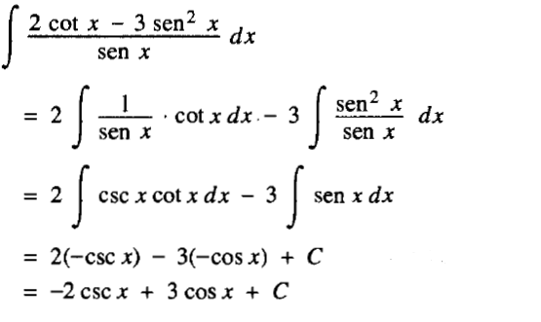
SOLUCION:

